Slide 1





Collaboration on Rare Diseases (CORD-MI)
in der MI-Initiative des BMBF
Notizen zu drei CORD-MI-Aufgabenblöcken im 4. MII-Projektathon
Josef Schepers
9. CORD-MI-WebWorkshop als Breakout-Session des 4. MII-Projektathons
Freitag, 12. März 2021 | 14:00 – 15:55 Uhr
Ort: Webkonferenz (https://www.gotomeet.me/cord-mi/10wws )

Slide 2
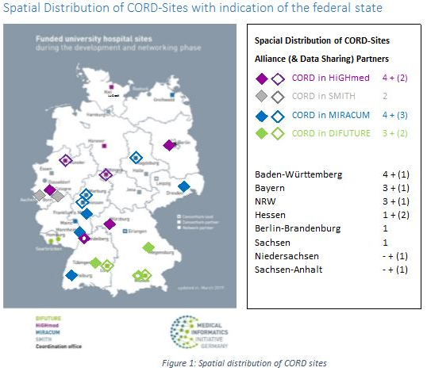
Collaboration on Rare Diseases (CORD-MI) Beteiligte Partner
 |  | Verbund- und Data-Sharing-Partner
1 | CHA | Charité – Universitätsmedizin Berlin | LP
2 | UKHD | UK Heidelberg | VP
3 | UKW | UK Würzburg | VP
4 | UKK | UK zu Köln | VP
5 | UKFR | UK Freiburg | VP
6 | UKFM | UK Frankfurt/Main | VP
7 | UMM | UM Mannheim | VP_{m}
8 | UKDD | UK Carl Gustav Carus Dresden | VP
9 | UKB | UK Bonn | VP
10 | UKA | UK Aachen | VP
11 | Kl RdI | Klinikum RdI TU München | VP
12 | UKT | UK Tübingen | VP
13 | UKR | UK Regensburg | VP
14 | UMG | UM Göttingen | VP
15 | LMU | LMU München | VP
16 | UKU | UK Ulm | VP
17 | UKGI | UK Gießen | DP
18 | UKMB | UK Marburg | DP
19 | UK MD | UK Magdeburg | DP
20 | UKMS | UK Münster | DP
21 | DKFZ | Dt. Krebsforschungszentrum Heidelberg | VP_{m}
22 | TUDA | TU Darmstadt | VP_{m}
23 | RWTH | RWTH Aachen | VP_{m}
Ergänzende Partner:
ACHSE e.V.,
NAMSE e.V.,
TMF e.V.
DIMDI/BFArM
Monarch Initiative,
CoCos
Berlin Institute of Health

Slide 3
Collaboration on Rare Diseases (CORD-MI)
Medizinische Ziele
Medizinische Ziele von CORD-MI
Sichtbarmachung der Seltenen Erkrankungen
Verbesserung der Diagnosefindung bei behandelbaren Seltenen Erkrankungen
Erfassung relevanter Komorbiditäten
Verbesserung der Versorgungsqualität
… weil selten häufig ist.
Tracer-Diagnosen in CORD-MI
Bei angenommenen 8.000 Seltenen Erkrankungen gibt es nur ca. 500 mit einem eigenen ICD-Kode. Daher wird eine ergänzende Erfassung von Orpha-Kennnummern aufgebaut .
CORD-MI startet mit Studien zu einer Auswahl:
Phenylketonurie ICD-10: E70.0 ORPHA: 716
Mukoviszidose / CF ICD-10: E84.- ORPHA: 586
Morbus Fabry ICD-10: (E75.2) ORPHA: z.B. 324
Sagittalnahtsynostose ICD-10: - ORPHA: 35093
POMC-Mangel ICD-10: - ORPHA: 71526
Aus gegebenem Anlass werden in die Beobachtungen einbezogen:
Kawasaki-Krankheit ICD-10: M30.3 ORPHA: 2331
Covid-19 (bei Kindern) ICD-10: U07.1! ORPHA: -

Slide 4
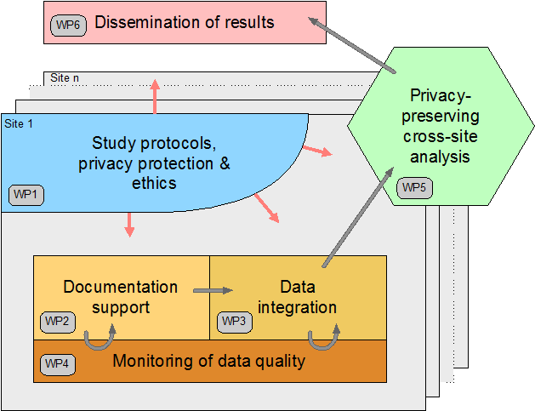
Collaboration on Rare Diseases (CORD-MI) in der MI-Initiative des BMBF
Arbeitspakete

Slide 5
Collaboration on Rare Diseases (CORD-MI)
Varianten des Verteilten Rechnens in CORD-MI
CORD-MI-Initialphase: Dezentrale Analysen mit ICD und Orpha-Kodes Datenqualitätsanalysen Machbarkeitsabfragen Studienprotokolle
Anschließend: Entwicklung der Methodenvielfalt mit erweiterter Dokumentation (ERDRI CDS) Secure Multi Party Computation DataShield Personal Health Train

Slide 6
Collaboration on Rare Diseases (CORD-MI) CORD-MI-Beteiligung am 4. MII-Projektathon
Vorbereitungstermine * WWS: monatlicher CORD-MI-WebWorkshop
4. Dezember 2020: 6. CORD-MI-WWS* (Erstes FHIR-Cracking ...
15. Januar 2021: 7. CORD-MI-WWS* (Annäherung an Schaufensterauswertungen, Zeitreihen und SMPC)
12. Februar 2021: 8. CORD-MI-WWS* (Annäherung an Alterspyramiden und SMPC)
9. März 2021: Kickoff-Meeting des 4. MII-Projektathon
Thema 1: Vorbereitung der MII-Auditierung – Machbarkeitsanalysen mit „Echtdaten“ der Standorte
Thema 2: Ankündigung der Breakout-Session mit CORD-MI-Musterauswertungen mit Musterdaten
Thema 3: Ankündigung der Breakout-Session mit HiGHmed-Data-Sharing-Framework
12. März 2021: 9. CORD-MI-WWS* als Breakout-Session des 4. MII-Projektathons
Aufgabenblock A: Alterspyramiden für ausgewählte Diagnosen (I20.0; E70.0; E84,-; E75.2)
Aufgabenblock B: Zeitreihen (Monate 2020) für ausgewählten Diagnosen (E84,-; J12.8; U10.9; M30.3)
Aufgabenblock C: Diagnosen-Koinzidenz für Mukoviszidose und Entbindung (ICD:E84,- X ICD:O80)
Sprechstunden: voraussichtlich 16. und 17. März 2021
19. März 2021: Abschlussveranstaltung des 4. MII-Projektathon
Nachbereitung: 16. April 2021: 10. CORD-MI-WWS*

Slide 7



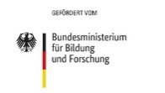
Collaboration on Rare Diseases (CORD-MI) CORD-MI-Beteiligung am 4. MII-Projektathon
12. März 2021: 9. CORD-MI-WWS* als Breakout-Session des 4. MII-Projektathons
A: Alterspyramiden für ausgewählte Diagnosen Moderation: Fabian Praßer (BIH, 14:15 Uhr)
Lokales Ü1-ETL mit FHIRExtinguisher Johannes Oehm (UKM)
Lokale Ü2a-Berechnung von Alterspyramiden mit R Johannes Oehm (UKM), Rajesh Murali (UMM)
Ü2b-Zusammenführung der Alterspyramiden mit Easy SMPC Tobias Kussel (TUDa)
B: Zeitreihen für ausgewählten Diagnosen Moderation: Martin Boeker (TUM, 14:45)
Lokales Ü1-ETL mit fhircrackr Michéle Zoch, Christian Gierschner (UKDD)
Lokale Ü2a-Berechnung von Diagnose-Zeitreihen Michéle Zoch UKDD, Jenny Tippmann (UKDD)
Christian Gierschner (UKDD), Julia Palm (UKJ)
Ü2b-Zusammenführung der Diagnose-Zeitreihen mit SecureSum Hendrik Ballhausen (KUM|LMU)
C: Diagnosen-Koinzidenz für Mukoviszidose und Entbindung Moderation: Michéle Zoch (UKDD, 15:15)
Lokales Ü1-ETL mit fhircrackr Rajesh Murali (UMM), Chr. Gierschner (UKDD)
Lokale Ü2a-Berechnung von Diagnose-Koinzidenz Christian Gierschner; Rajesh Murali (UMM)
Julia Palm (UKJ)
Ü2b-Zusammenführung der Diagnose-Koinzidenzen Hendrik Ballhausen (LMU), Tobias Kussel (TUDa)

Slide 8
Collaboration on Rare Diseases (CORD-MI)
Berechnungen mit Testdaten Bapu, Anjou, Cynthia, Dali, …
Verarbeitungsschritte III und IV:
Lokaler Ausschnitt und Auswertung
Verarbeit.-Schritt I: Dokumentation
Verarbeit.-schritt II: DIZ-Datenaufbereit.
Einrichtungsübergreifende Auswertungen
Ü1
Ü2a
Ü2b
01. Charité
02. UK Heidelberg
03. UK Würzburg
04. UK Köln
05. UK Göttingen
06. UK Münster
07. UK Freiburg
08. UK Dresden
09. UM Mannheim
KIS, KAS, et al.
10. UK Frankfurt
ETL-Strecken und DIZ-Prozesse
11. UK Gießen
12. UK Magdeburg
13. UK Marburg
14. UK Aachen
15. UK Bonn
16. KRI München
FHIRSearch / fhircrackr
Annotierte Lokalergebnisse
17. KUM München
MII FHIR KDS + GECCO
Fayyad-Files
18. UK Tübingen
R & Co
Testergebnis Bapu
19. UK Regensburg
20. UK Ulm
Testdaten Bapu
8
I.
II.
Ü1
III.
Ü2a
Ü2b
V.
IV.

Slide 9
Collaboration on Rare Diseases (CORD-MI) CORD-MI-Beteiligung am 4. MII-Projektathon
Hinweise zu den Musterdaten
Liegen vor für drei Einrichtungen AIROLO, BAPU, CYNTHIA - je ca. 18.000 Patienten – Format des MII KDS
Sind errreichbar auf Leipziger FHIR Server (https://mii-agiop-cord.life.uni-leipzig.de/fhir)
Entwickelt in Kooperation mit dem Datendienstleister Statice
teilweise in Anlehnung an relative Häufigkeiten der destatis-Daten zur Krankenhausstatistik
Keine Sterbefälle, keine Neugeborenen
teilweise freie Ergänzung bei bestimmten Diagnosen wie Mukoviszidose, Phenyketonurie, Spingolipidosen, Geburten, Covid-19,
Umfassen die FHIR-Ressourcen Patient (PERSON), Condition (DIAGNOSE) und Encounter (FALL)
Fokussierung auf Encounter Einrichtungskontakt
Res. Condition inklusive Orpha-Kodes und Alpha-ID

Slide 10
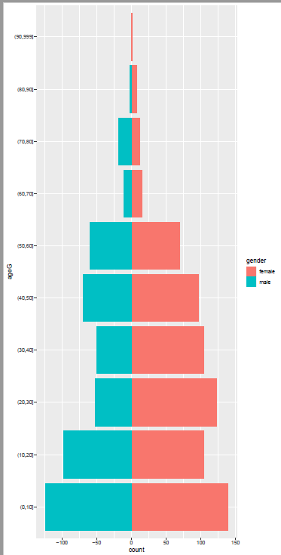
CORD-MI-Aufgabenblock A im 4. MII-Projektathon
A: Alterspyramiden für ausgewählte Diagnosen
A: Ermitteln und skizzieren Sie Alterspyramiden für ausgewählte Diagnosen
https://github.com/medizininformatik-initiative/usecase-cord/tree/master/Projektathon4/Aufgabenblock_A
Schrittweises Vorgehen in Hausaufgabenblock A
Suchen Sie sich zwei Kooperationsparteien, beispielsweise zwei externe Datenintegrationszentren, und bilden Sie mit diesen eine Dreiergruppe. Geben Sie sich einen Gruppennamen (z.B. UKX-UKY-UMZ).
Ordnen Sie sich in Ihrer Dreiergruppe den drei Mustereinrichtungen AIROLO, BAPU und CYNTHIA der Testdaten auf dem Leipziger FHIR-Server zu (https://mii-agiop-cord.life.uni-leipzig.de/fhir)
Wählen Sie Diagnosen aus, für die Sie zunächst die lokalen und dann die zusammengeführten Alterspyramiden berechnen wollen, beispielweise
Instabile Angina pectoris (ICD-10-GM: I20.0)
Phenylketonurie (ICD-10-GM: E70.0)
Mukoviszidose (ICD-10-GM: E84.0; E84.1; E84.80; E84.87; E84.88; E84.9)
Sonstige Sphingolipidosen (ICD-10-GM: E75.2)
Extrahieren, transformieren und legen Sie sich die notwendigen Daten für die Auswertungen in R mit Hilfe des Münsteraner Tools FHIRExtinguisher gemäß der Anleitung im Github bereit.
Laden Sie die Daten in Ihr R-Studio und führen Sie die lokalen Auswertungen gemäß Anleitung im Github aus.
Kommunizieren Sie mit Ihren Partnern in Ihrer Dreiergruppe und führen Sie die addierende Ergebniszusammenführung mit Hilfe des Tools Tools EasySMPC aus Berlin, Darmstadt und Heidelberg aus.
Kommunizieren Sie Ihre Ergebnisse an das Projektathon-Team CORD-MI-A. (E-Mail wird noch bekanntgegeben.)

Slide 11
CORD-MI-Aufgabenblock A im 4. MII-Projektathon
A: Alterspyramiden für ausgewählte Diagnosen
A: Ermitteln und skizzieren Sie Alterspyramiden für ausgewählte Diagnosen
Lösungskizze
Cro_ABS_diagnose_Pyramiden_E84
Einrichtungs-identifikator | AngabeDiagn1 | ICD_Text | AngabeAlter | Anzahl | female | male
260123451_Airolo | E84 | Mukoviszidose | (0,10] | 36 | 23 | 13
260123451_Airolo | E84 | Mukoviszidose | (10,20] | 42 | 18 | 24
260123451_Airolo | E84 | Mukoviszidose | (20,30] | 25 | 15 | 10
260123451_Airolo | E84 | Mukoviszidose | (30,40] | 27 | 17 | 10
260123451_Airolo | E84 | Mukoviszidose | (40,50] | 20 | 10 | 10
260123451_Airolo | E84 | Mukoviszidose | (50,60] | 4 | 4
260123451_Airolo | E84 | Mukoviszidose | (60,70] | 10 | 4 | 6
260123451_Airolo | E84 | Mukoviszidose | (70,80] | 12 | 6 | 6
260123451_Airolo | E84 | Mukoviszidose | (80,90] | 5 | 4 | 1
(Ergebnisse nicht final)

Slide 12
CORD-MI-Aufgabenblock B im 4. MII-Projektathon
B: Zeitreihen für ausgewählte Diagnosen
B: Ermitteln und skizzieren Sie Zeitreihen für ausgewählte Diagnosen
https://github.com/medizininformatik-initiative/usecase-cord/tree/master/Projektathon4/Aufgabenblock_B
Schrittweises Vorgehen in Hausaufgabenblock B
Suchen Sie sich zwei Kooperationsparteien, beispielsweise zwei externe Datenintegrationszentren, und bilden Sie mit diesen eine Dreiergruppe. Geben Sie sich einen Gruppennamen (z.B. UKX-UKY-UMZ).
Ordnen Sie sich in Ihrer Dreiergruppe den drei Mustereinrichtungen AIROLO, BAPU und CYNTHIA der Testdaten auf dem Leipziger FHIR-Server zu (https://mii-agiop-cord.life.uni-leipzig.de/fhir).
Wählen Sie gemeinsam Diagnosen aus, für die Sie zunächst die lokalen und dann die zusammengeführten Zeitreihen (für Monate des Jahres 2020) berechnen wollen, beispielweise
Phenylketonurie (ICD-10-GM: E70.0) / [optional auch ohne Musterlösung: Sonstige Sphingolipidosen (ICD-10-GM: E75.2)]
Mukoviszidose (ICD-10-GM: E84.0; E84.1; E84.80; E84.87; E84.88; E84.9)
Covid-19-Erkrankung (ICD-10-GM: J12.8 U07.1!, auch: U08.9 und U09.9!) und Kawasaki (ICD‐10‐GM: M30.0)
Diagnosen mit Orpha Code vs. Diagnosen mit ICD-10-GM-Code
Extrahieren und transformieren die notwendigen Daten mit Hilfe des Leipzig-Jenenser Tools fhircrackr innerhalb Ihres R-Studio gemäß der Anleitung im Github „Aufgabenblock_B“.
Führen Sie die lokalen Auswertungen im R-Studio gemäß Anleitung im Github „Aufgabenblock_B“ aus.
Kommunizieren Sie mit Ihren Partnern in Ihrer Dreiergruppe und führen Sie die addierende Ergebniszusammenführung mit Hilfe des Münchener Tools fdrtd (sprich: federated) gemäß Anleiitung im Github „Aufgabenblock_B“ aus.
Kommunizieren Sie Ihre Ergebnisse an das Projektathon-Team CORD-MI-B. (E-Mail wird noch bekanntgegeben.)

Slide 13
CORD-MI-Aufgabenblock B im 4. MII-Projektathon
B: Zeitreihen für ausgewählte Diagnosen
B: Ermitteln und skizzieren Sie Zeitreihen für ausgewählte Diagnosen
Lösungsskizze
(Ergebnisse nicht final)

Slide 14
CORD-MI-Aufgabenblock C im 4. MII-Projektathon
C: Diagnosenkoinzidenz (Mukoviszidose / Geburt)
C: Ermitteln Sie die Koinzidenz einer chronischen Diagnose und eines aktuellen Gesundheitszustandes
https://github.com/medizininformatik-initiative/usecase-cord/tree/master/Projektathon4/Aufgabenblock_C
Schrittweises Vorgehen in Hausaufgabenblock C
Suchen Sie sich zwei Kooperationsparteien, beispielsweise zwei externe Datenintegrationszentren, und bilden Sie mit diesen eine Dreiergruppe – am besten konsortienübergreifend. Geben Sie sich einen Gruppennamen (z.B. UKX-UKY-UMZ).
Ordnen Sie sich in Ihrer Dreiergruppe den drei Mustereinrichtungen AIROLO, BAPU und CYNTHIA der Testdaten auf dem Leipziger FHIR-Server zu (https://mii-agiop-cord.life.uni-leipzig.de/fhir).
Extrahieren und transformieren Sie die notwendigen Daten mit Hilfe des Leipzig-Jenenser Tools fhircrackr innerhalb Ihres R-Studio gemäß der Anleitung im Github „Aufgabenblock_C“.
Mukoviszidose (ICD-10-GM: E84.0; E84.1; E84.80; E84.87; E84.88; E84.9)
Entbindung eines Einlings (ICD-10-GM: O80 oder O80 Z37.0!)
Führen Sie die lokalen Auswertungen im R-Studio gemäß Anleitung im Github „Aufgabenblock_C“ aus.
Kommunizieren Sie mit Ihren Partnern in Ihrer Dreiergruppe und wählen Sie ein Tool für die Ergebniszusammenführung aus; fdrtd (sprich: federated) aus München oder EasySMPC aus Berlin/Darmstadt/Heidelberg.
Führen Sie die addierende Ergebniszusammenführung mit dem ausgewählten Tool gemäß Anleitung im Github „Aufgabenblock_A“ (Easy SMPC) oder im Github „Aufgabenblock_B“ (fdrtd) aus.
Kommunizieren Sie Ihre Ergebnisse an das Projektathon-Team CORD-MI-C. (E-Mail wird noch bekanntgegeben.)

Slide 15
CORD-MI-Aufgabenblock C im 4. MII-Projektathon
C: Zeitreihen für ausgewählte Diagnosen
C: Ermitteln und skizzieren Sie Zeitreihen für ausgewählte Diagnosen
Lösungsskizze mit Altersgruppierung
(Ergebnisse nicht final)

Slide 16

Collaboration on Rare Diseases (CORD-MI)
Neue Ansätze der Ergebniszusammenführung
Verarbeitungsschritte III und IV:
Lokaler Ausschnitt und Auswertung
Verarbeit.-Schritt I: Dokumentation
Verarbeit.-schritt II: DIZ-Datenaufbereit.
Verarbeitungsschritt V: Zentrale Zusammenführung
Ü1
Ü2b
Ü2a
01. Charité
„SMPC“
EasySMPC (TUDa/BIH)
fdrtd (KUM|LMU)
02. UK Heidelberg
03. UK Würzburg
04. UK Köln
05. UK Göttingen
06. UK Münster
07. UK Freiburg
08. UK Dresden
FHIRSearch / FHIRcrackR/ FHIRExtinguisher
09. UM Mannheim
KIS, KAS, et al.
MII FHIR KDS + GECCO
R & Co.
Annotierte bedingt anonyme Lokalergebnisse
10. UK Frankfurt
ETL-Strecken und DIZ-Prozesse
11. UK Gießen
12. UK Magdeburg
13. UK Marburg
14. UK Aachen
15. UK Bonn
16. KRI München
Annotierte bedingt anonyme Lokalergebnisse
17. KUM München
18. UK Tübingen
19. UK Regensburg
20. UK Ulm
I.
II.
Ü1
III.
Ü2a
IV.
Ü2b
V.
16
16

Slide 17
Collaboration on Rare Diseases (CORD-MI)
in der MI-Initiative des BMBF
Vielen Dank für Ihre Aufmerksamkeit
Josef Schepers
josef.schepers@charite.de; josef.schepers@bihealth.de
Herzlich Willkommen zum 10. CORD-MI-WebWorkshop
10. CORD-MI-WebWorkshop als Abschlussworkshop des 4. MII-Projektathon Freitag, 16. April 2021, 13:57 - 16:00 (CET) Nehmen Sie an meinem Meeting per Computer, Tablet oder Smartphone teil. https://www.gotomeet.me/cord-mi/10wws Sie können sich auch über ein Telefon einwählen. Deutschland: +49 891 2140 2090 --- Zugangscode: 728-923-293 Sie kennen GoToMeeting noch nicht? Installieren Sie jetzt die App, damit Sie für Ihr erstes Meeting bereit sind: https://global.gotomeeting.com/install/235302653

